Slide 1
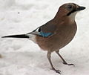
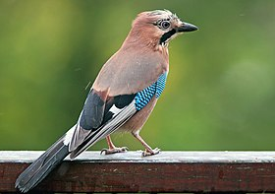
Centro Escolar de São Miguel de Poiares
Concelho: Vila Nova de Poiares
Nome vulgar: Gaio
Foto da espécie
Nome científico: Garrulus Glandarius
Estatuto de conservação Em Portugal, o Gaio tem o estatuto de espécie não ameaçada.
Alimentação: Sementes e bagas
Distribuição Geográfica:Zonas florestais e meio urbano se existirem árvores grandes. Vivem em matas de folha caduca, mas podem também viver em parques nas cidades.
Ameaças/curiosidades
Foto da espécie

